Slide 1
শুভ
সকাল
সোনামনিরা

Slide 2
শিক্ষক পরিচিতি
মোঃ সুলতানুল আরেফীন
সহকারি শিক্ষক
গুরুদাসপুর মডেল সরকারি প্রাথমিক বিদ্যালয়
গুরুদাসপুর, নাটোর ।

Slide 3
শ্রেণি : ৫ম
বিষয় : প্রাথমিক বিজ্ঞান
সময় : 40 মিনিট

Slide 4
পাঠের শিরোনাম :
আবহাওয়া ও জলবায়ূ
পাঠের অংশ : আবহাওয়া নিয়ামক
পৃষ্ঠা : ৭৫ ।

Slide 5
শিখনফল
13.1.1AvenvIqv I Rjevqyi g‡a¨ m¤úK© eY©bv Ki‡Z cvi‡e|
১৩.১.১- আবহাওয়া ও জলবায়ূর মধ্যে সম্পর্ক বর্ণনা করতে পারবে।
১৩১.২ -আবহাওয়া ও জলবায়ূর মধ্যে পার্থক্য করতে পারবে।
১৩.2.1 -আবহাওয়ার নিয়ামক সমূহের নাম বলতে পারবে।(এই শিখনফলটির উপর কন্টেন তৈরি করা হল)

Slide 6
https://www.youtube.com/watch?v=fLf9Fm_Y-h8

Slide 7
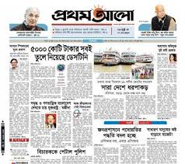
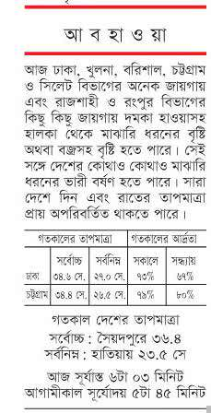
এসো আমরা কিছু ছবি দেখি

Slide 8
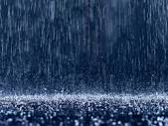
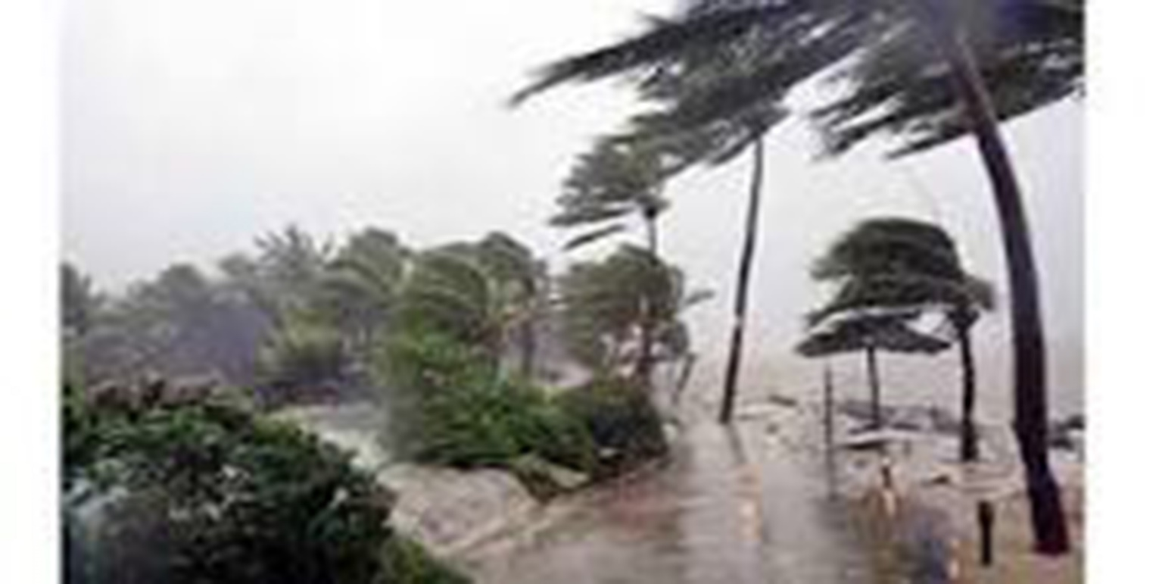
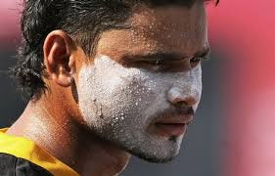
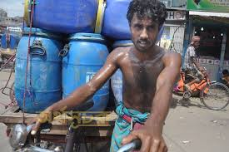
বৃষ্টি
ঝড়-বৃষ্টি
ভ্যাবসা গরমে ঘাম
ঘাম

Slide 9
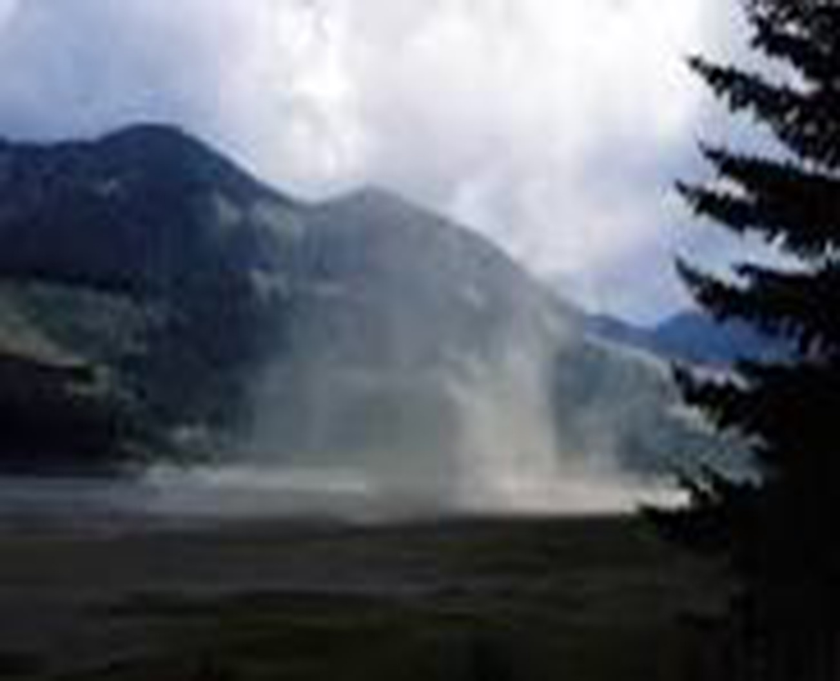
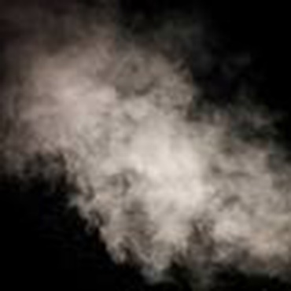
জলীয় বাষ্প
জলীয় বাষ্প
জলীয় বাষ্পের কারণে আবহাওয়া পাল্টায়, তাই এটি আবহাওয়ার একটি নিয়ামক।

Slide 10
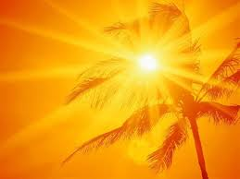
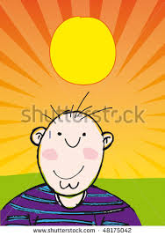
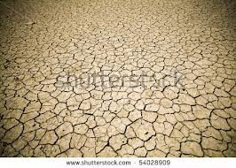
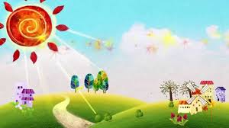
সূর্য
খাড়াভাবে
কিরণ
দিচ্ছে
সূর্য কিরণ দিচ্ছে
সূর্যের প্রচণ্ড
কিরণে মাটি ফেটে গেছে
সূর্যের প্রচণ্ড
কিরণে পৃথিবী রুক্ষ হয়ে গেছে

Slide 11
সূর্যের তাপের কারণে আবহাওয়া পাল্টায়, তাই এটিও আবহাওয়ার একটি নিয়ামক।

Slide 12
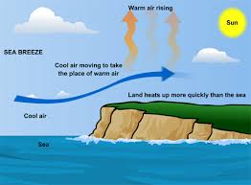
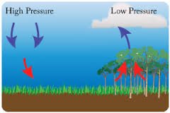
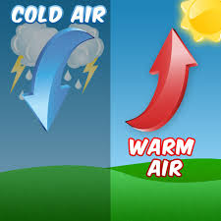
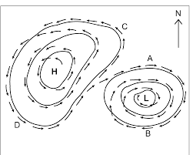
সূর্যের প্রচণ্ড
কিরণে বায়ূর চাপের পরিবর্তন ঘটেছে
বায়ূ হালকা হয়ে উপরে ঊঠে যাচ্ছে
বায়ূর চাপের কারণে বায়ূ স্থান পরিবর্তন করছে
বায়ূর ঊচ্চ চাপ নিম্নচাপের দিকে ধাবিত হচ্ছে

Slide 13
বায়ূর চাপও আবহাওয়ার পরিবর্তন ঘটায়, তাই এটিও আবহাওয়ার একটি নিয়ামক।

Slide 14
দলীয় কাজ
১। কোন দিন বৃষ্টি হওয়ার সম্ভাবনা বেশি থাকে?
২। কেন ভ্যাবসা গরম লাগে?
৩। আবহাওয়া ঠাণ্ডা বা গরম কেন লাগে?
ক দল
খ দল
৪। ঠিক দুপুরে গরম বেশি লাগে কেন?
৫। বায়ূ চাপ কখন কমে যায়?
গ দল
৬। বায়ূ চাপ কখন বেড়ে যায়?
৭। বায়ূ চাপ কেন বেড়ে যায়?

Slide 15
অনুশীলন
ঊত্তরগুলো জেনে নিই
১। আবহাওয়ার ৩ টি নিয়ামকের নাম লিখ।
২। কোন দিন বৃষ্টি হওয়ার সম্ভাবনা বেশি থাকে?
৩। কেন ভ্যাবসা গরম লাগে?
৪। আবহাওয়া ঠাণ্ডা বা গরম কেন লাগে?
৫। ঠিক দুপুরে গরম বেশি লাগে কেন?
১। সূর্যের কিরণ, তাপ, জলীয় বাষ্প ।
২। যে দিন ভ্যাবসা গরম লাগে।
৩। বায়ূতে জলীয় বাষ্পের পরিমাণ বেড়ে গেলে।
৪। সূর্যের তাপের কারণে।
৫। সূর্য মাথার ঊপর খাড়াভাবে কিরণ দেয়।

Slide 16
মূল্যায়ন
ঊত্তরগুলো জেনে নিই
১। কোন দিন বৃষ্টি হওয়ার সম্ভাবনা বেশি থাকে?
২। কেন ভ্যাবসা গরম লাগে?
৩। আবহাওয়া ঠাণ্ডা বা গরম কেন লাগে?
৪। ঠিক দুপুরে গরম বেশি লাগে কেন?
৫। বায়ূ চাপ কখন কমে যায়?
৬। বায়ূ চাপ কখন বেড়ে যায়?
৭। বায়ূ চাপ কেন বেড়ে যায়?
১। যে দিন ভ্যাবসা গরম লাগে।
২। বায়ূতে জলীয় বাষ্পের পরিমাণ বেড়ে গেলে।
৩। সূর্যের তাপের কারণে।
৪। সূর্য মাথার ঊপর খাড়াভাবে কিরণ দেয়।
৫। কোন জায়গার বায়ূর ঘনত্ব কমে গেলে।
৬। কোন জায়গার বায়ূর ঘনত্ব বেড়ে গেলে।
৭। সূর্যের তাপের কারণে।

Slide 17
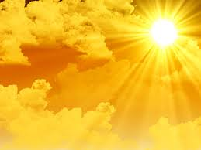
বিদায়
কাল দেখা হবে।

